Slide 1

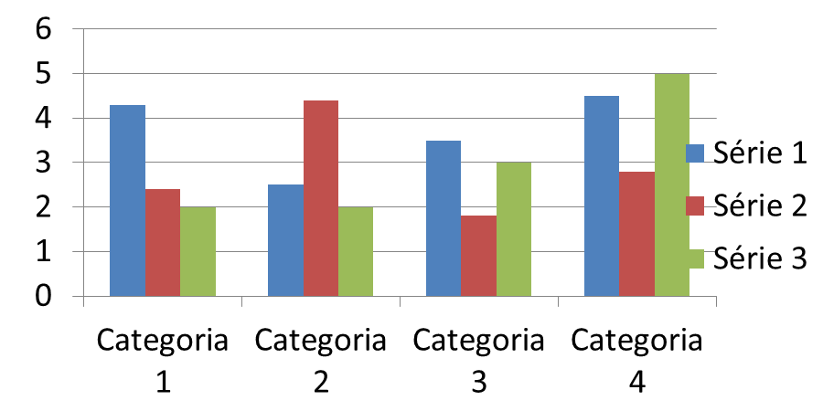
Título do trabalho
Nome dos autores,
Nome do orientador
e Instituição do trabalho
Introdução
Objetivos
Metodologia ou Material e Métodos
Resultados
Recomenda-se o uso de gráficos /tabela/imagem para os resultados
Conclusão
Referências
Endereço eletrônico do autor principal

